Slide 1
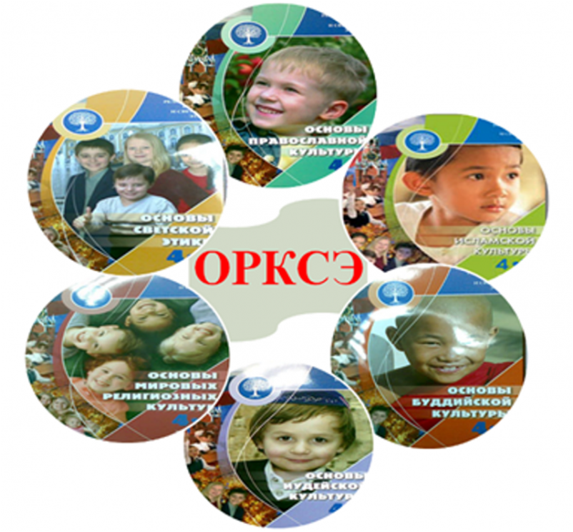
Родительское собрание по теме: Курс «Основы религиозных культур и светской этики»

Slide 2
Зачем в школе вводится курс «Основы религиозных культур и светской этики»?
Воспитание детей было и остаётся самым трудным видом деятельности в мире. Что может быть сложнее и ответственнее, чем воспитать в человеке Человека?

Slide 3
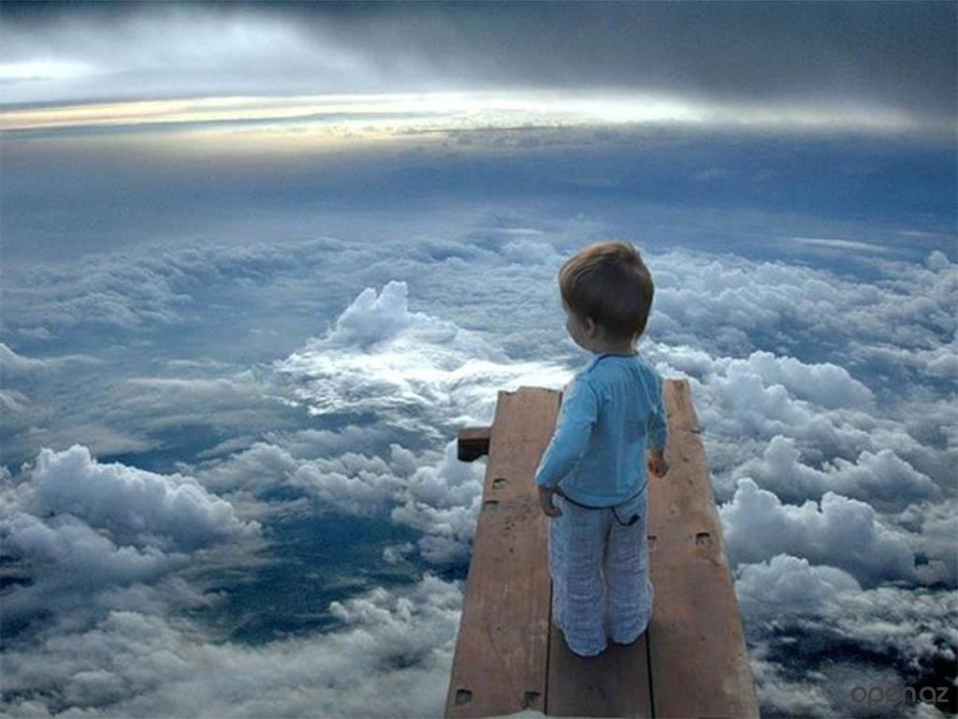
Почему в 4 классе начинают изучать новый курс?
В этот период меняется отношение ребенка к себе, родителям, школе, образованию. Происходит переоценка ценностей. Ребёнок покидает начальную школу, он испытывает немалые трудности в адаптации к новой системе обучения в основной школе.
Необходимо поддержать ребёнка в этот сложный для него период.

Slide 4
Идея этого курса
Объединить нас, создать основу для содержательного диалога отцов и детей способна культурная традиция.

Slide 5
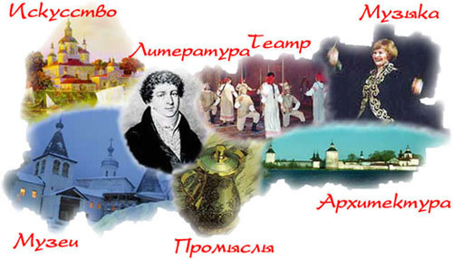
Курс является культурологическим и направлен на развитие у школьников 4-х классов представлений о нравственных идеалах и ценностях, составляющих основу религиозных и светских традиций многонациональной культуры России, на понимание их значения в жизни современного общества, а также своей сопричастности к ним.

Slide 6
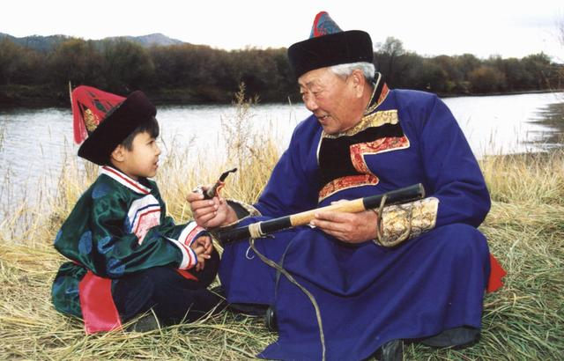
Одна из важнейших задач курса «Основы религиозных культур и светской этики» — это доверительное общение между родителями и детьми с опорой на нравственные основы семейной жизни.

Slide 7
Курс «Основы религиозных культур и светской этики»
включает в себя модули:
Основы православной культуры;
Основы исламской культуры;
Основы буддийской культуры;
Основы иудейской культуры;
Основы мировых религиозных культур;
Основы светской этики.

Slide 8
Что будут изучать дети?
Каждый из модулей включает тематические разделы.
Россия — наша Родина.
Основы религиозных культур и светской этики.
Духовные традиции многонационального народа России.

Slide 9
Такая конструкция даёт возможность родителям выбрать, а школьникам изучать один модуль и одновременно скрепляет разные модули общими разделами, обеспечивая единство курса «Основы религиозных культур и светской этики».

Slide 10
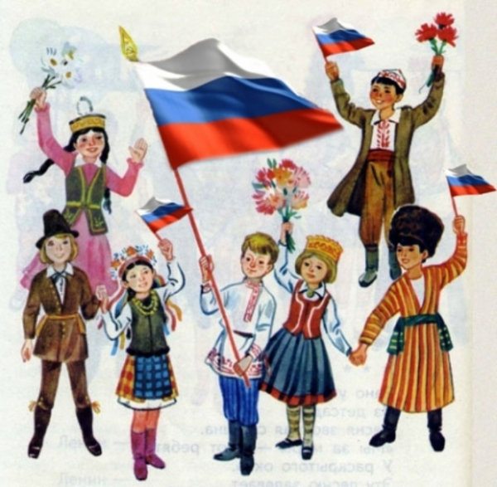
Базовые национальные ценности
патриотизм;
социальная солидарность;
гражданственность;
семья;
труд и творчество;
наука ;
традиционные российские религии;
искусство и литература;
природа;

Slide 11
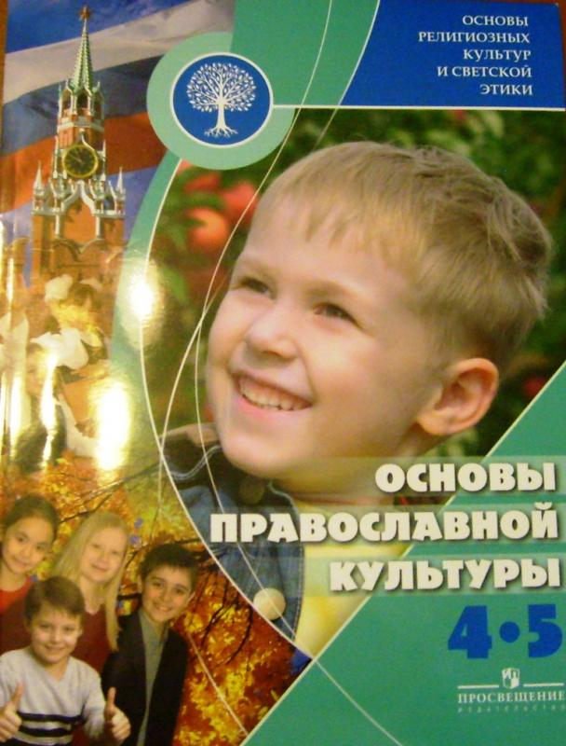
Модуль «Основы православной культуры»
Школьники познакомятся с символическим языком православной художественной культуры, искусством иконы, фрески, церковного пения, с христианским отношением к семье, родителям, труду, долгу и ответственности человека в обществе.

Slide 12
Модуль «Основы светской этики»
направлен на знакомство школьников с основами нравственности, даёт первичные представления о морали и её значении в жизни человека, опираясь на положительные поступки людей. Данный учебный модуль создает условия для воспитания патриотизма, любви и уважения к Отечеству, чувства гордости за свою Родину.

Slide 13
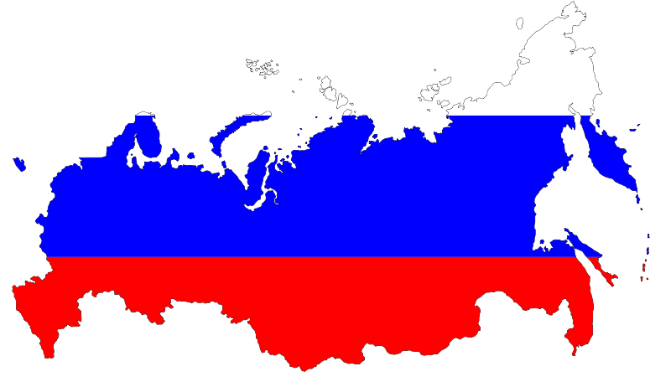
Из речи президента РФ
«Ученики и их родители должны будут самостоятельно выбрать предмет обучения. Выбор учеников и их родителей, конечно, должен быть абсолютно добровольным – это важнейшее дело».

Slide 14
Благодарю за внимание

